Slide 1
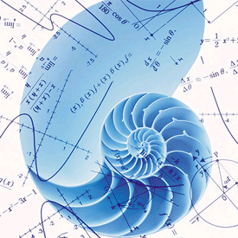
Il metodo di Eulero per la soluzione di equazioni differenziali ordinarie

Slide 2
Modelli matematici e equazioni differenziali
  Il modello matematico di un sistema fisico esprime la conoscenza di un fenomeno e, come tale, consente di rispondere a do-mande sul sistema senza la necessità di compiere un esperimento
    Costituisce quindi un mezzo di previsione e descrizione del comportamento del sistema
  Tipicamente, il modello matematico di un sistema consiste in un’equazione differen-ziale, che stabilisce una relazione tra le variabili d’ingresso e le variabili d’uscita del sistema

Slide 3
Equazioni differenziali ordinarie − 1
  Definizione
  Sia
  dove è un intervallo e , è un aperto; si dice equazione differenziale ordinaria (ODE) di ordine n una relazione del tipo
dove è la derivata i−esima della funzione
  L’ordine di un’equazione è l’ordine massimo delle derivate che vi compaiono

Slide 4

Equazioni differenziali ordinarie − 2
  L’aggettivo ordinario si riferisce al fatto che la funzione incognita da integrare è una funzione di una sola variabile
  Si parla invece di equazioni differenziali alle derivate parziali quando l’incognita è fun-zione di più variabili
  Esempio: II legge di Newton
  La forza è uguale alla variazione del mo-mento (massa×velocità=mv) nel tempo

Slide 5

Equazioni differenziali ordinarie − 3
  Equazione differenziale del primo ordine
    x: variabile indipendente
    y: variabile dipendente solo da x
  L’equazione è ordinaria
  La funzione y tale che
  descrive una famiglia (infinita) di soluzioni
dy
= f(x,y)
dx

Slide 6
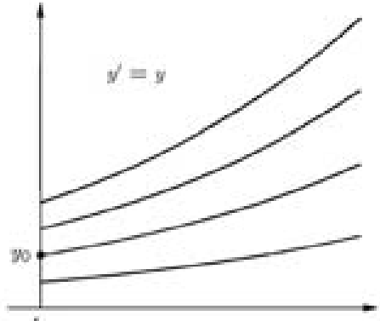
Esempio 1
  Per l’equazione differenziale ordinaria
  y′=y
  una famiglia di soluzioni è data da
  y=ce^{x}
  con c costante arbitraria
y
y’ = y
y₀
x₀
x

Slide 7
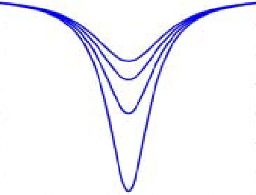
Esempio 2
  Per l’equazione differenziale ordinaria
  y′=xy²
  una famiglia di soluzioni è data da
  y=
  con C costante arbitraria
−2
x²+2C

Slide 8
Soluzione “manuale” di ODE − 1
  Calcolare analiticamente la soluzione di un’equa-zione differenziale significa valutare un integrale indefinito
  Come nel caso degli integrali definiti, la valutazione dell’integrale è difficilmente effettuabile in forma chiusa, anche per ODE di uso frequente
    L’unica alternativa consiste nell’utilizzo di tecniche numeriche
  Prima dell’avvento dei calcolatori − e nella pratica talvolta anche oggi − il modo per valutare soluzioni numeriche di ODE complesse presuppone una fase preventiva di linearizzazione

Slide 9
Soluzione “manuale” di ODE − 2
  Una ODE lineare è esprimibile nella forma
  dove y^{(n)} è l’n−esima derivata di y rispetto ad x e a_{i}, i=0…n, ed f sono funzioni note di x
  L’ODE è lineare perché non contiene prodotti o funzioni non lineari della variabile dipendente y e delle sue derivate
  L’importanza pratica delle ODE lineari consiste nel fatto che esse possono essere risolte analitica-mente, il che non è possibile per la maggior parte delle equazioni non lineari

Slide 10
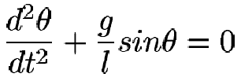
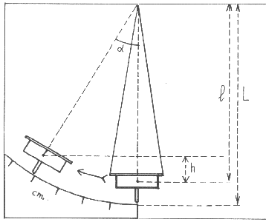
L’equazione del pendolo − 1
  Si utilizza un’ODE per determinare il moto oscilla-torio di un pendolo
    Si usa la II legge di Newton per scrivere l’equazione
    dove θ è l’angolo che individua lo spostamento del pendolo, g è l’accelerazione di gravità ed l la lunghezza del pendolo
    L’equazione è non li-neare per la presenza del termine sinθ

Slide 11

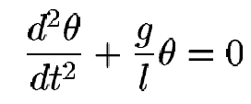
L’equazione del pendolo − 2
  Per ottenere una soluzione analitica occorre ipo-tizzare che per piccoli spostamenti del pendolo, cioè per piccoli valori di θ, sia
  da cui
  ODE lineare e quindi risolubile in maniera analitica
  ϑ=ϑ₀sin(ωt+ϕ), con ω=√g/l
  Tuttavia, per spostamenti ampi dalla posizione di equilibrio, l’equazione non è rappresentativa della dinamica del pendolo

Slide 12
Problemi ai valori iniziali e al contorno
  Per definire completamente la soluzione di un’equazione differenziale, ovvero per sce-gliere una particolare curva nella famiglia infinita delle soluzioni, occorre fissare le condizioni iniziali
  In ODE di ordine n, per avere una soluzione unica, occorrono n condizioni
    Quando tutte le condizioni sono fissate per un medesimo valore (iniziale) della variabile indi-pendente si ha un problema ai valori iniziali
    Nei problemi al contorno, le condizioni aggiun-tive sono fornite ai margini dell’insieme di definizione

Slide 13
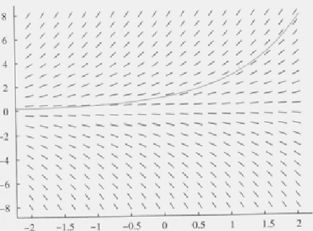
Il problema di Cauchy
  Definisce la forma generale dei problemi ai valori iniziali (IVP − Initial Value Problem)
  y′(x)=f(x,y(x)) ∀x∈I ≡ [a,b]
        y(x₀)=y₀ x₀∈[a,b]
  con:
    condizione iniziale y(x₀)=y₀
    intervallo di integrazione [a,b]
{

Slide 14
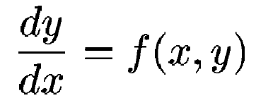

I metodi one−step − 1
  Sia data l’equazione differenziale ordinaria nella forma
  Un metodo numerico per risolvere l’ODE consiste nel valutare
  dove la pendenza φ viene usata per estra-polare un nuovo va-lore y_{i+1} dal prece-dente y_{i}, distante un passo h
y
y_{i+1}= y_{i}+φh
y_{i}
x_{i}
x_{i+1}
{
x
h

Slide 15
I metodi one−step − 2
  La formula, applicata ad intervalli successi-vi, permette di ottenere ulteriori valori e quindi di tracciare la funzione
  Tutti i metodi one−step sono riconducibili a questa formulazione generale: si differen-ziano per il modo in cui viene calcolata la pendenza
  Il modo più semplice per calcolare la pen-denza consiste nell’usare la derivata della funzione nel punto x_{i} ricavandola dall’equa-zione differenziale
  metodo di Eulero

Slide 16


Il metodo di Eulero
  La derivata prima fornisce direttamente la penden-za nel punto x_{i}
  dove f(x_{i},y_{i}) è la derivata y′(x_{i}) calcolata mediante l’equazione differenziale
  Pertanto la formula di Eulero è:
  Si calcola un nuovo valore y_{i+1} servendosi della penden-za (uguale alla derivata prima calcolata nel punto di parten-za x_{i}) per estrapolare linear-mente lungo l’intervallo h
y
stimato
}
errore
vero
h
x
x_{i}
x_{i+1}

Slide 17
In Matlab®
function [x e]=eulerof(a,b,y0,m,f)
%
% function [x e]=eulerof(a,b,y0,m,f)
%
% Parametri in ingresso:
% a,b: estremi dell'intervallo di integrazione
% y0: condizione iniziale
% m: numero di intervalli
% f: funzione integranda y'=f(x,y) (passata come stringa di caratteri)
%
% Parametri in uscita:
% x: variabile indipendente (punti di integrazione)
% e: approssimazione mediante metodo di Eulero
%
n=m+1;
x=linspace(a,b,n)';
h=(b-a)/m;
e=zeros(n,1);
e(1)=y0;
if (length(argnames(f))==1)
for i=2:n
e(i)=e(i-1)+feval(f,x(i-1))*h;
end
else
for i=2:n
e(i)=e(i-1)+feval(f,x(i-1),e(i-1))*h;
end
end
Funzione che im-plementa il meto-do di Eulero

Slide 18




Esempio 3
  Sia con
  da integrare in [0,4], con condizione iniziale y(0)=1
  L’ODE ammette soluzione esatta
  Utilizzando il metodo di Eulero con passo di integrazione h=0.5 si ottiene:
  dove y(0)=1, e la pendenza per x=0 è
  Da ciò deriva:

Slide 19

Esempio 3 (cont.)
  La soluzione vera in x=0.5 è invece
  L’errore assoluto è dato da
  o anche, in termini relativi, ε_{e}= −63.1%
  Al secondo passo di integrazione si ha:
  mentre la soluzione vera per x=1.0 è y=3.0 e l’errore relativo è pari a −95.8%

Slide 20
Esempio 3 (cont.)
  Nota: Anche se il metodo di Eulero fornisce informazioni sul comportamento generale della soluzione reale, l’errore è notevole
Soluzione calcolata con il metodo di Eulero
Soluzione esatta

Slide 21
Analisi dell’errore − 1
  La risoluzione numerica delle ODE è accompagnata da due tipi di errore:
    Errori di troncamento o di discretizzazione, insiti nelle tecniche usate nell’approssimare i valori di y
    Errori di arrotondamento, dovuti al numero limitato di cifre significative che possono essere trattate dal calcolatore
    L’errore di troncamento può essere inoltre scom-posto in:
      errore di troncamento locale, che proviene dall’applicazione del metodo ad un singolo intervallo
      errore di troncamento propagato, che dipende dalle approssimazioni introdotte nei passaggi precedenti
    La somma dei due contributi costituisce l’errore globale di troncamento

Slide 22


Analisi dell’errore − 2
  Possiamo studiare l’andamento dell’errore di tron-camento ricavando il metodo di Eulero diretta-mente mediante serie di Taylor
  L’equazione differenziale da integrare sarà posta nella forma generale
  dove y'=dy/dx ed x e y sono, rispettivamente, le variabili indipendente e dipendente
  Se la soluzione, cioè la funzione che descrive y, ha derivate continue, può essere espressa in serie di Taylor a partire da un valore (x_{i},y_{i}), come
  dove h=x_{i+1}−x_{i}

Slide 23

Analisi dell’errore − 3
  Inoltre, R_{n} è il resto, definito dalla formula
  con ξ incognito, compreso nell’intervallo [x_{i},x_{i+1}]
  Un modo alternativo di descrivere il calcolo di y_{i+1} si ottiene tenendo conto che y'=f(x,y)
  in cui O (h^{n+1}) indica che l’errore locale di tron-camento è proporzionale all’ampiezza dell’inter-vallo elevata all’(n+1)−esima potenza

Slide 24



Analisi dell’errore − 4
  Mettendo a confronto le due formule, appare evidente che il metodo di Eulero è equivalente allo sviluppo in serie di Taylor fino al termine del primo ordine, f(x_{i},y_{i})h, e che l’errore di troncamento è dovuto a tale approssimazione
  In particolare, nel metodo di Eulero, l’errore di troncamento assume la forma:
  Per h sufficientemente piccolo, l’errore di tronca-mento locale può infine essere approssimato come
  da cui

Slide 25
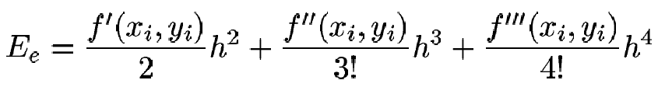
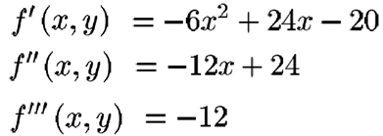
Esempio 4
  Sia con
  da integrare in [0,4], con condizione iniziale y(0)=1
  Poiché si tratta di un polinomio di terzo grado, si ha
  con
  mentre le derivate di ordine superiore sono tutte nulle

Slide 26
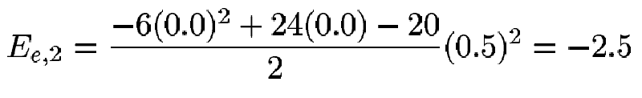


Esempio 4 (cont.)
  Pertanto, l’errore di troncamento del meto-do di Eulero è completamente individuato dai termini relativi alle derivate prima, seconda e terza di f(x,y)
  In particolare:

Slide 27

Esempio 4 (cont.)
  Sommando i contributi relativi ad E_{e,2}, E_{e,3} e E_{e,4} si ottiene l’errore totale di troncamento
  Si osservi infine come, in valore assoluto,
  in accordo con l’approssimazione descritta per l’errore di troncamento
>
>

Slide 28
Ancora sull’errore di troncamento − 1
  La tecnica di calcolo dell’errore, che preve-de l’uso della serie di Taylor, permette di rilevare soltanto l’errore di troncamento locale, accumulato in un singolo passo
  Non fornisce l’errore propagato e, di conseguenza, l’errore globale
  Relativamente all’ODE degli Esempi 3 e 4

Slide 29
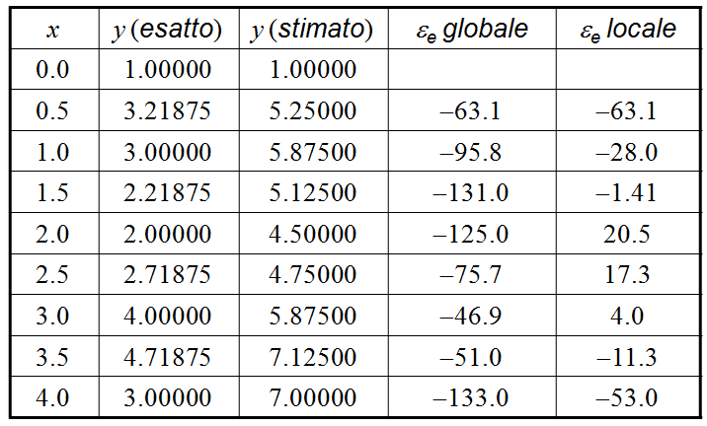
Ancora sull’errore di troncamento − 2
  L’errore locale è stato calcolato, per ogni intervallo di tempo, utilizzando il valore esatto di y_{i} (seconda co-lonna) per valutare y_{i+1} (invece che il valore appros-simato, come nel metodo di Eulero)
  Come prevedibile, l’errore di troncamento locale medio (25%) è molto minore dell’errore globale medio (90%)

Slide 30
Ancora sull’errore di troncamento − 3
  Il motivo per cui riusciamo a valutare l’errore esatto è che conosciamo la soluzione dell’ODE: non è questa la situazione pratica usuale
  Dovremo utilizzare metodi numerici (es. Eulero) che si basano su intervalli di ampiezza diversa per ottenere una stima indiretta degli errori
  Inoltre, in molti problemi, le funzioni non sono semplici polinomi: non è facile calcolare le derivate necessarie per lo sviluppo in serie di Taylor
  Sebbene i problemi citati impediscano spesso la valutazione esatta dell’errore, la serie di Taylor rimane un mezzo potente per comprendere il comportamento del metodo di Eulero

Slide 31
Ancora sull’errore di troncamento − 4
  Pertanto:
    si è dimostrato che l’errore locale di troncamento è proporzionale al quadrato dell’ampiezza dell’inter-vallo ed alla derivata prima di f(x,y)
    si può dimostrare che l’errore globale è O (h)
  L’errore si riduce riducendo l’intervallo
  Il metodo di Eulero è esatto se y(x) è lineare: intuitivo, dato che utilizza segmenti di retta per approssimare la soluzione
  Il metodo di Eulero è un metodo del primo ordine
  Nota: Malgrado la sua inefficienza, il metodo di Eulero è, per la sua semplicità, estremamente pratico per risolvere problemi di ingegneria o, almeno, per ottenerne una stima iniziale (raffina-bile) della soluzione

Slide 32
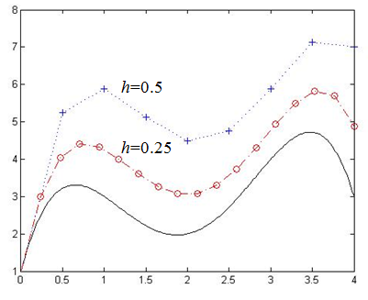
Esempio 5
  Sia con
  da integrare in [0,4], con condizione iniziale y(0)=1 e si scelga h=0.25
  Dimezzare l’interval-lo riduce l’errore glo-bale medio al 40% ed il valore assoluto dell’errore locale al 6.4%, contro il 90% e il 24.8% ottenuti per h=0.5
  Come previsto, l’errore locale risulta ridotto ad un quarto, mentre l’errore globale viene dimezzato

Slide 33
Esempio 5 (cont.)
  Si noti inoltre che l’errore locale cambia segno all’in-terno dell’intervallo: ciò è dovuto al fatto che la deri-vata prima di f(x,y) è una parabola che cambia segno nell’intervallo di integrazione
  Poiché l’errore locale è proporzionale a questa funzio-ne, l’effetto dell’oscillazione del segno impedisce che l’errore globale aumenti costantemente al progredire del calcolo
  Infatti, se l’errore locale cambia segno nell’intervallo di calcolo, l’effetto collaterale più significativo consiste nell’evitare la “crescita esplosiva” dell’errore globale
  Se invece gli errori locali hanno segno costante, la soluzione numerica può divergere sempre più dalla soluzione vera al procedere del calcolo
  Si ottengono risultati instabili

Slide 34
Si può fare meglio ?
  Un sistema per ridurre l’errore insito nel metodo di Eulero consiste nell’inserire nella soluzione i termini di ordine superiore della serie di Taylor
    Relativamente semplice per i polinomi, può essere invece molto complicato per f(x,y) qualunque
  Possibili alternative
    Calcolare due derivate in ogni intervallo, una nel punto iniziale, l’altra nel punto finale; si calcola quindi la media delle due che viene assunta come media per l’intero intervallo (metodo di Heun)
    Si usa il valore della pendenza calcolato nel punto intermedio dell’intervallo (metodo del poligono migliorato)
    Metodi di ordine superiore

